Slide 1

Souborný katalog České republiky, jeho využití při katalogizaci a možnosti připojení knihoven
Setkání pracovníků místních veřejných knihoven regionu Praha
Městská knihovna v Praze - pobočka Petřiny
26.3.2024
PhDr. Eva Svobodová
Národní knihovna ČR – Oddělení souborných katalogů

Slide 2

NK ČR – Odd. souborných katalogů spravuje báze:
SKC
8.424.033
záznamů českých
i zahraničních monografií, seriálů a speciálních druhů dokumentů
z 530 českých knihoven
Digitalizovaný dokument připojen k 534.088 záznamům
https://skc.nkp.cz
ADR
(Centrální adresář knihoven a informačních institucí v ČR) 6463 záznamů
„živých“ knihoven
V současné době nejúplnější zdroj informací
o knihovnách
a informačních institucích v ČR
https://aleph.nkp.cz/
cze/adr
ANL
1.985.814 záznamů
článků a statí,
které jsou obsaženy
v seriálech a sbornících, vydávaných na území ČR
z 40 přispívajících knihoven
Plný text článku připojen
k 609.498 záznamům
https://aleph.nkp.cz/cze/anl

Slide 3
Souborný katalog - charakteristika
souhrn bibliografických záznamů fondů knihoven, které se podílejí na tvorbě konkrétního souborného katalogu
podává informaci, ve které ze zúčastněných knihoven se konkrétní dokument nachází
k informaci o umístění dokumentu v určité knihovně slouží sigla (lokační značka)
Souborný katalog ČR: www.caslin.cz od roku 1995
(heterogenní souborný katalog)

Slide 4
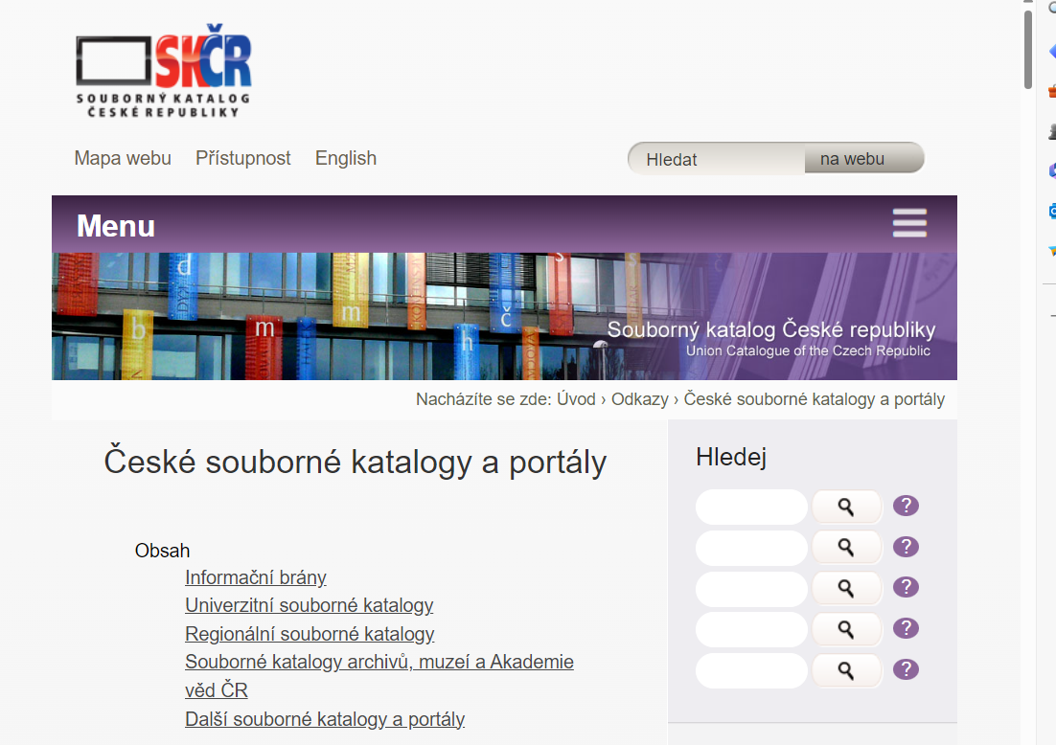
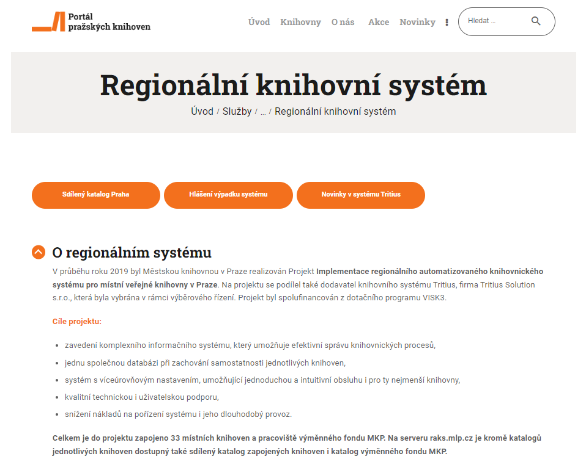
Souborné katalogy v ČR
Heterogenní (různé knihovní systémy, různé typy knihoven)
Homogenní (jeden konkrétní knihovní sytém , knihovny stejného typu)

Slide 5
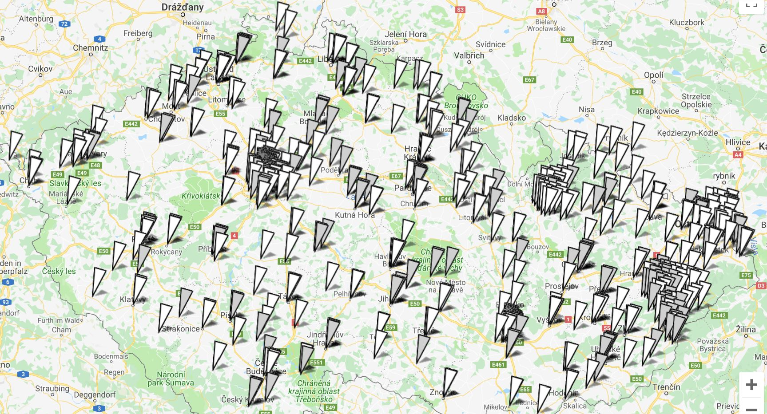
Přispívající knihovny na mapě

Slide 6
Souborný katalog ČR (báze SKC)
Typy knihoven
Knihovní systémy
Aleph
ALMA
ARL
Koha
Tritius
Clavius
Verbis
Medvik/Dawinci (NLK Praha)
Marcipán (Městská knihovna Praha)
krajské knihovny
městské knihovny
obecní knihovny
vysokoškolské knihovny
knihovny výzkumných ústavů včetně AVČR
knihovny galerií a muzeí
knihovny kulturních institucí
knihovny státní správy
lékařské knihovny
církevní knihovny
školní knihovny
ostatní specializované knihovny

Slide 7
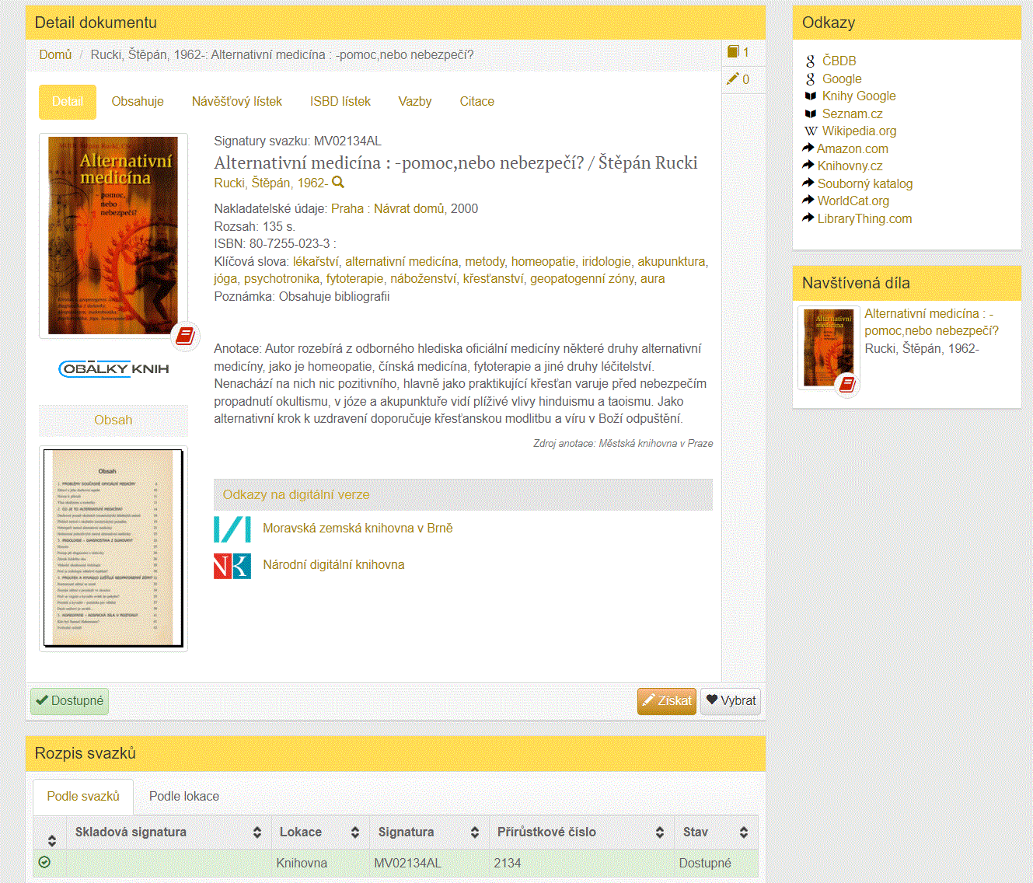
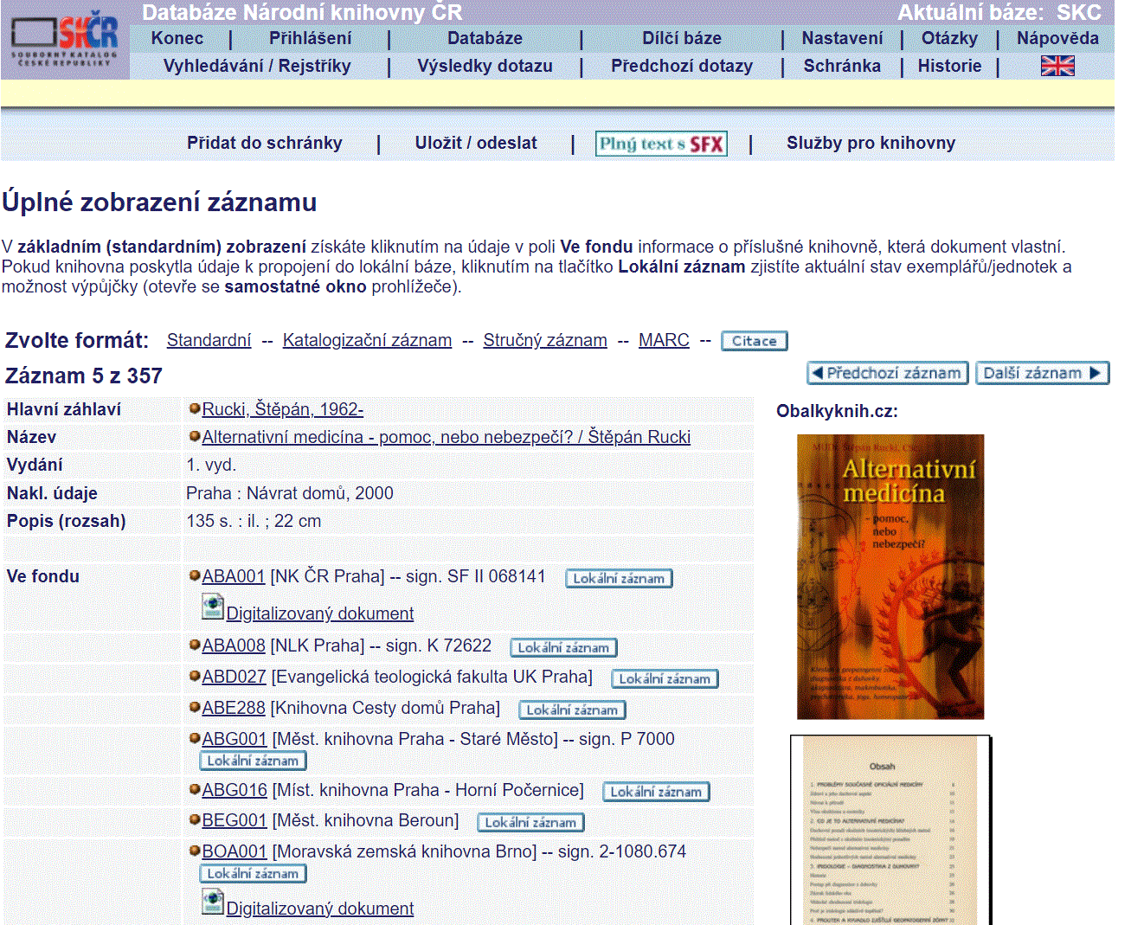
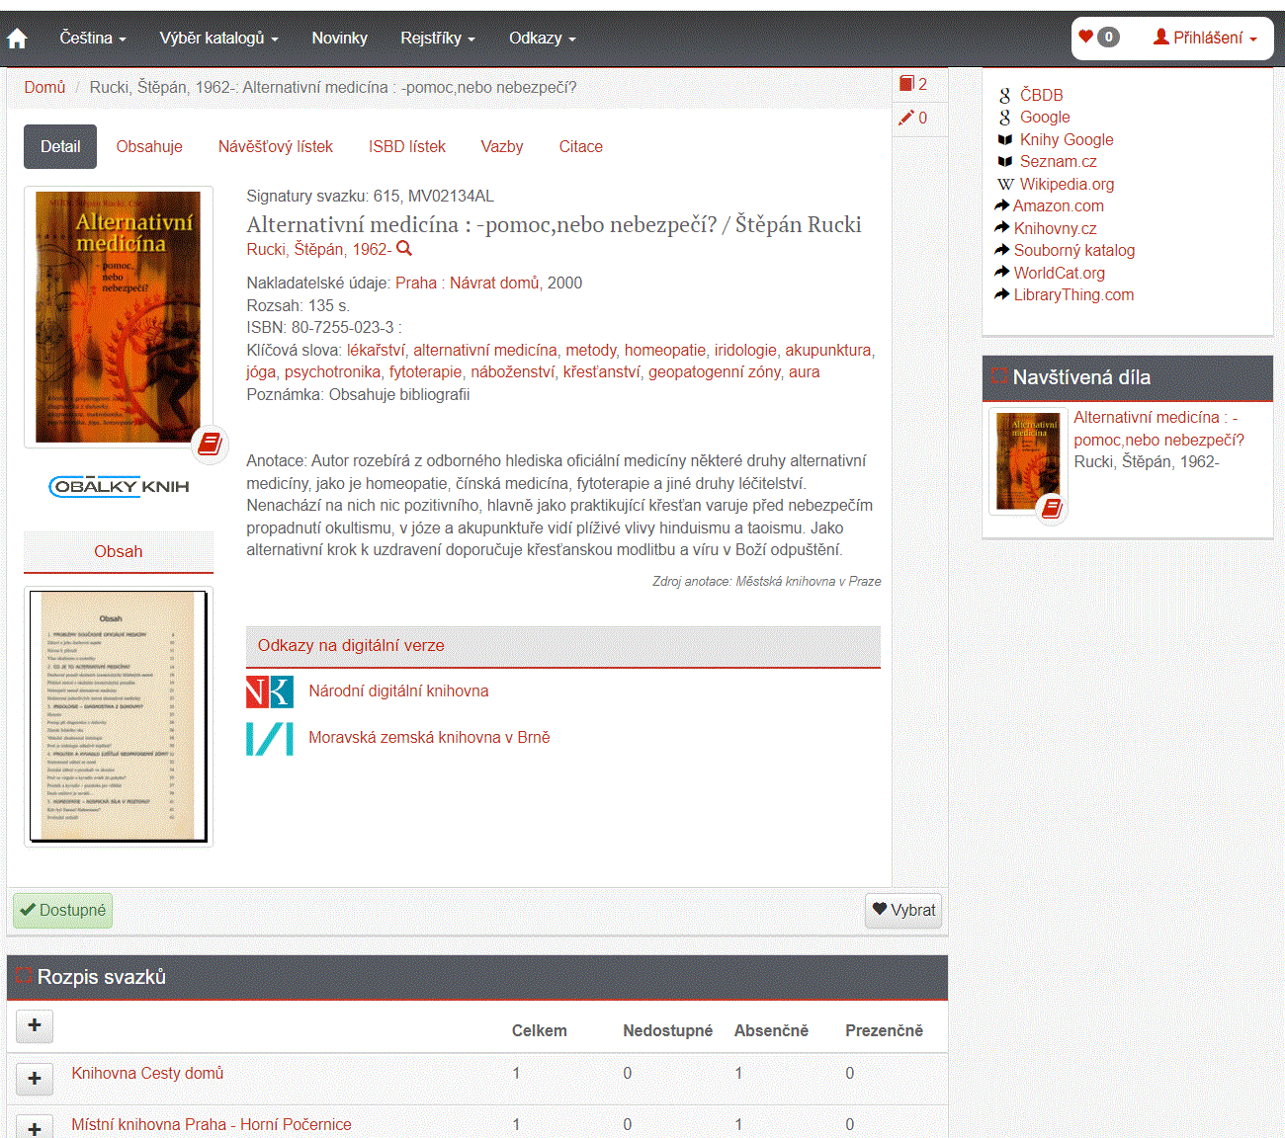
Souborné katalogy v ČR
SK ČR - Aleph 500
Portál pražských knihoven -Tritius

Slide 8
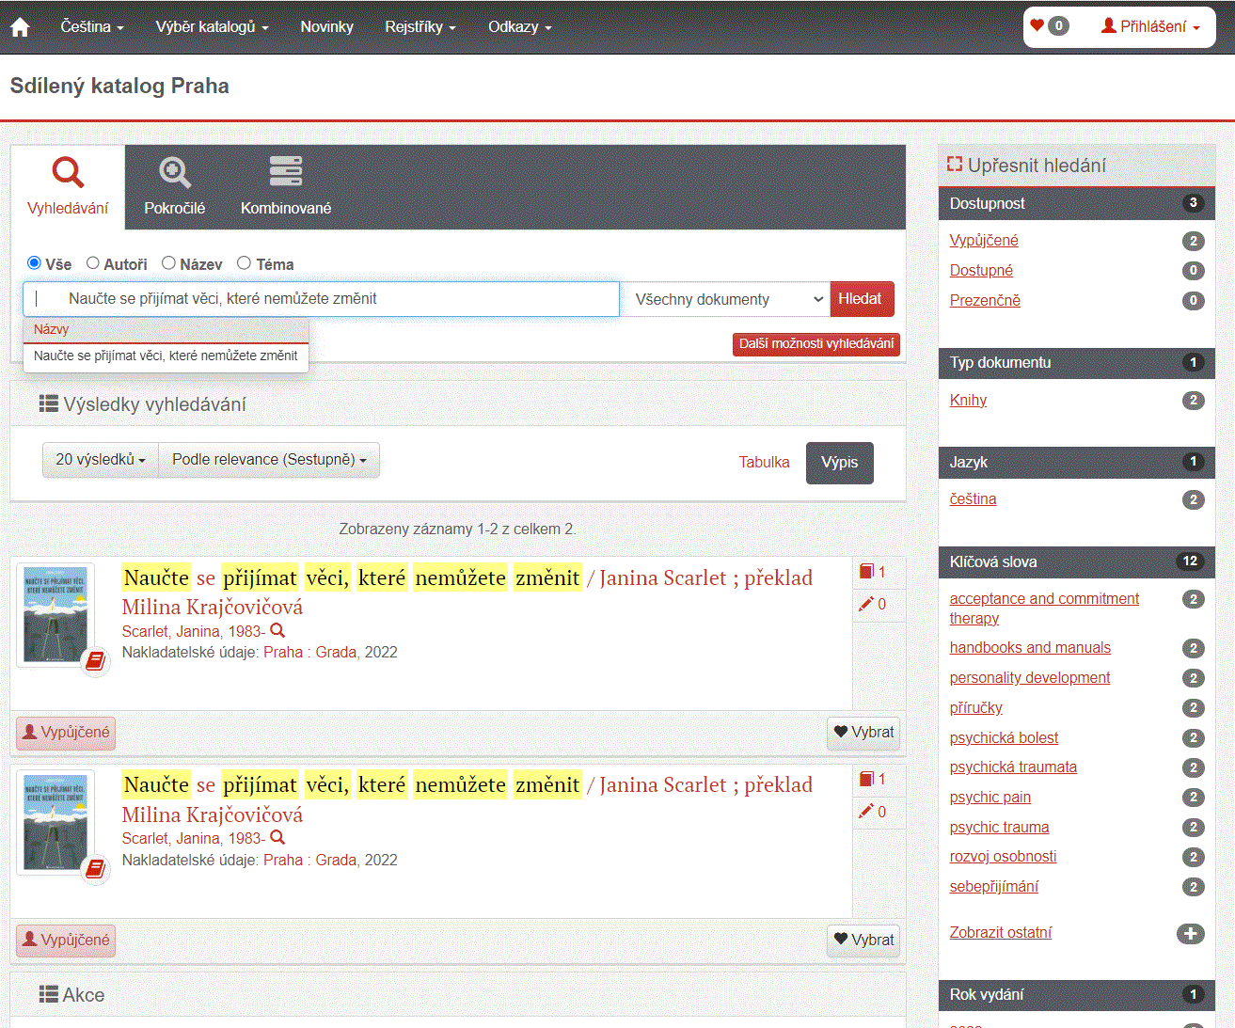
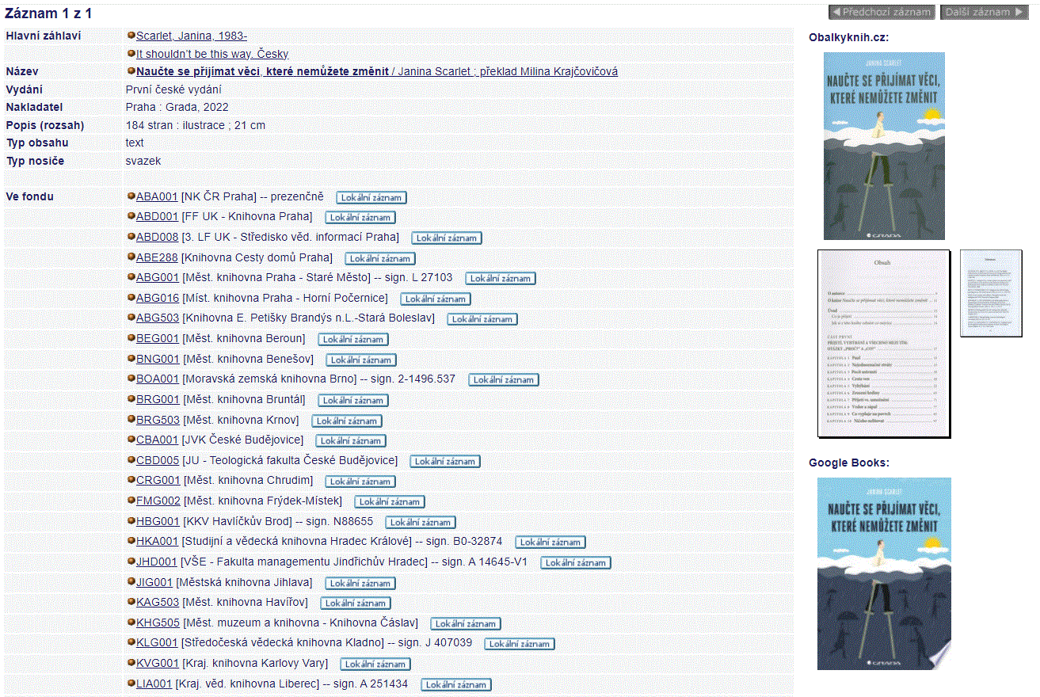
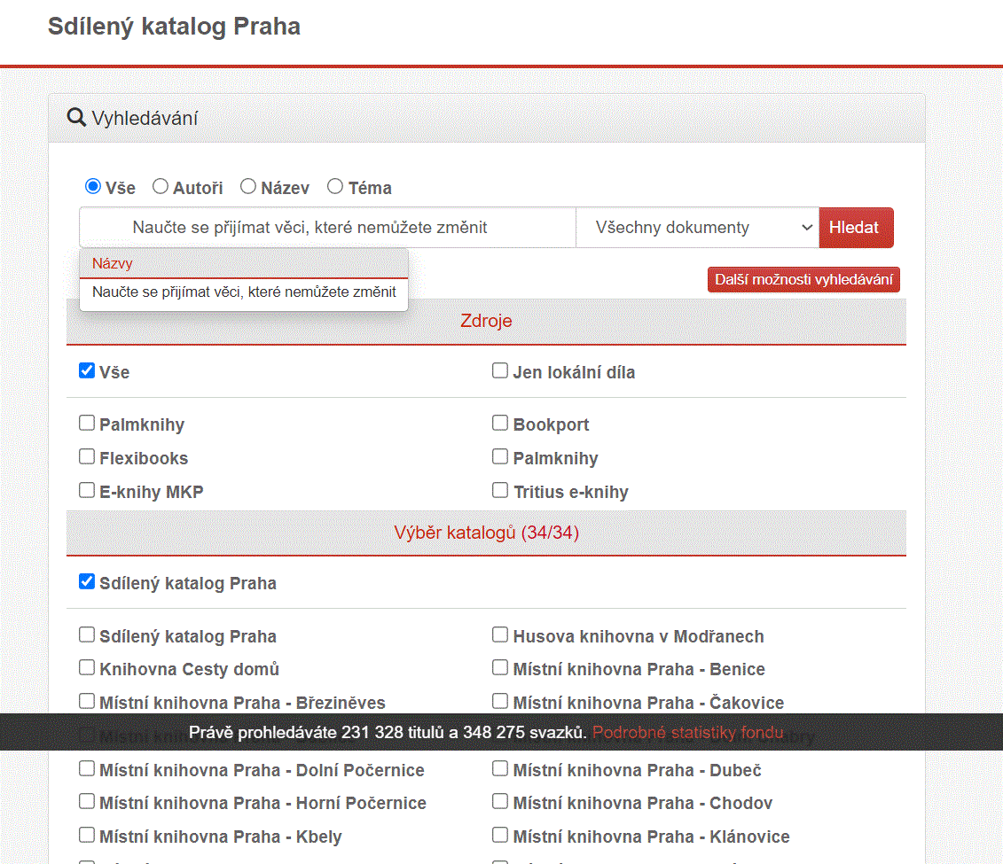
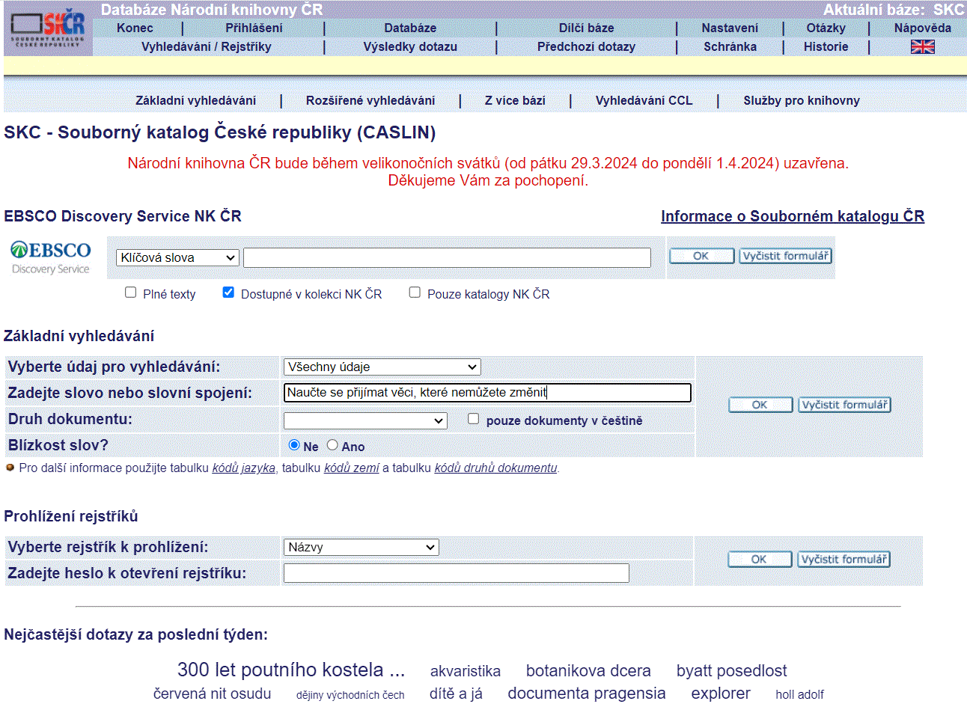
Vyhledávání
Souborný katalog ČR

Slide 9
Souborný katalog ČR zdroj pro:
zjišťování informací o dostupnosti dokumentů
cca 8,5 mil záznamů z cca 530 knihoven různých typů
(denní sklizně dat / deduplikace)
stahování záznamů
(deduplikace, kontrola kvality dat na vstupu, zpětná vazba do knihoven / školení včetně školení katalogizačních pravidel + projekt CENTRAL (zrychlení katalogizace beletrie)
akvizici / vyřazování fondů
(… denní sklizně dat …)
rešerše
(… preferovány záznamy s věcným zpracováním … kontrola kódovaných polí)

Slide 10
Proč přispívat do SK ČR ?
některé knihovny mají povinnost přispívat do Souborného katalogu , který buduje NK ČR ze zákona (Knihovní zákon 257/2001 Sb.)
pravidelné přispívání do Souborného katalogu je podmínkou pro přiznání dotací z programu VISK. Tato podmínka platí pro:
  krajské knihovny
  ústřední odborné knihovny
  specializované knihovny s unikátním fondem
  vysokoškolské knihovny
  knihovny pověřené výkonem regionálních funkcí
  městské knihovny působící ve větších městech nad 10 000 obyvatel (např. bývalé okresní knihovny, které nevykonávají regionální funkce) –např. Místní veřejná knihovna Praha 9 – Horní Počernice – sigla ABG016
zviditelnění knihovny - např. Knihovna Cesty domů – sigla ABE288

Slide 11
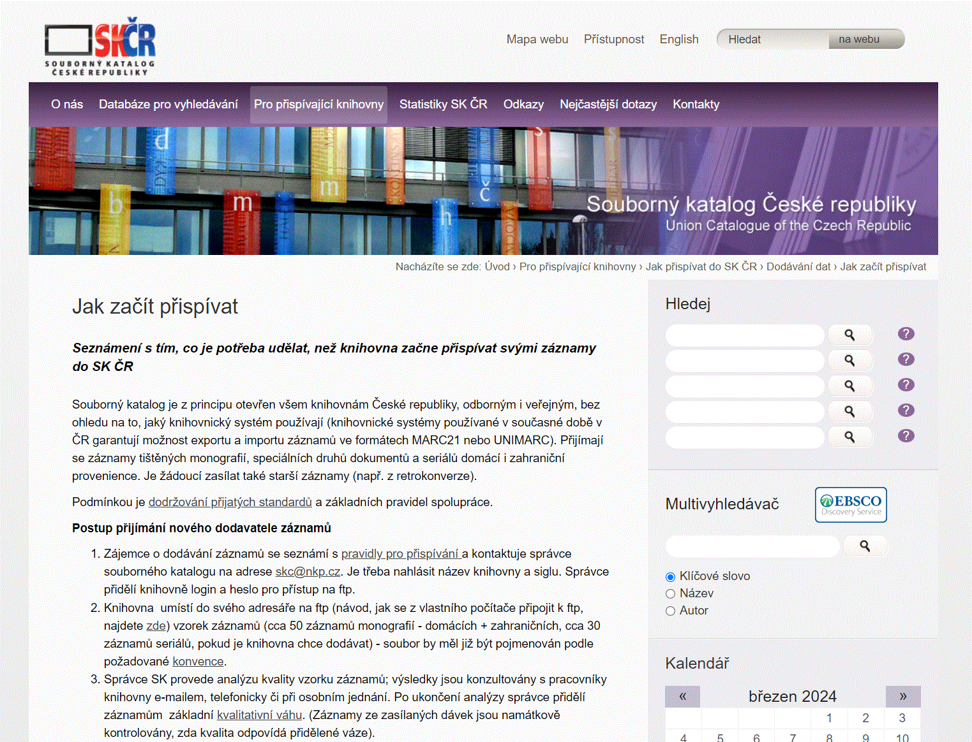
Jak přispívat do SK ČR : https://www.caslin.cz/caslin/spoluprace/jak-prispivat-do-sk-cr/dodavani-dat/jak-zacit-prispivat

Slide 12
Co je třeba dodržovat ? STANDARDY
výměnný formát MARC 21 standard pro jmenné zpracování – ISBD
pravidla pro jmenné zpracování – od 2015 RDA ( dříve AACR2 - pro retrokonverzi stále platí)
pro věcné zpracování - notace MDT /konspekt
Instrukce – MINIMÁLNÍ ZÁZNAM pro SK
stanoví strukturu a obsah záznamu
    k dispozici od počátku sběru dat
    tištěné monografie (1994 návrh, 1996 schválení)
    speciální dokumenty (1998 návrh, 1999 schválení)
    tištěné seriály (1998 návrh, 1999 schválení)
https://www.nkp.cz/o-knihovne/odborne-cinnosti/zpracovani-fondu/katalogizacni-politika/minimalni-doporucene-zaznamy-rda-marc-21

Slide 13
Doporučujeme :
Metodické příručka – KATALOGIZACE PODLE RDA VE FORMÁTU MARC 21-tištěné a elektronické monografie -katalogizace na úrovni minimálního/doporučeného záznamu
file:///C:/Users/SVOBOD~1/AppData/Local/Temp/MetodikaRDA_%20MARC21_verze190301_JS-opr.pdf
materiály za školení : https://www.caslin.cz/caslin/o-nas/prezentace-o-soubornem-katalogu-cr/rok-2019/skoleni-rda-3.-4.10
(Školení RDA (4 dny)na podzim 2019 pořádal SK ČR / lektor PhDr. H. Vochozková)

Slide 14
Kdo Vám poradí?
Katalogizační politika na www stránkách NK ČR: https://www.nkp.cz/o-knihovne/odborne-cinnosti/zpracovani-fondu/katalogizacni-politika/standard1
Najdu tam: příručku, e-learning, dotazy ke katalogizaci, …
Pracovní skupiny – zástupci všech krajů, některých oborových knihoven a VŠ knihoven: https://www.nkp.cz/o-knihovne/odborne-cinnosti/zpracovani-fondu/katalogizacni-politika/katalogizacni-politika/clen-sk
Najdu tam jména a kontakty na členy PS: pro jmenné zpracování, věcné, seriály, speciální dokumenty, pro SK, pro staré tisky
(převzato z prezentace PhDr. Jaroslavy Svobodové z 11. výročního semináře SK ČR z roku 2018 )

Slide 15
CIP – Katalogizace v knize
Jednou z odborných aktivit, kterou Národní knihovna ČR vykonává, je zpracování tzv. CIP záznamů (Cataloguing in Publication) pro nakladatele a vydavatele. Činnost agentury CIP v ČR zajišťuje odbor zpracování fondů, oddělení jmenného zpracování.
co je CIP
podklady pro zpracování CIP záznamu
O.K. - Ohlášené knihy
příklady katalogizačních záznamů
Kontakt:
Pavla Kolaříková, Kamila Hrodková
Tel.: 221 663 298
e-mail: cip@nkp.cz
* e-mailem lze zaslat soubor o velkosti max. 10MB, pro větší soubory je možné využít např. úschovnu

Slide 16
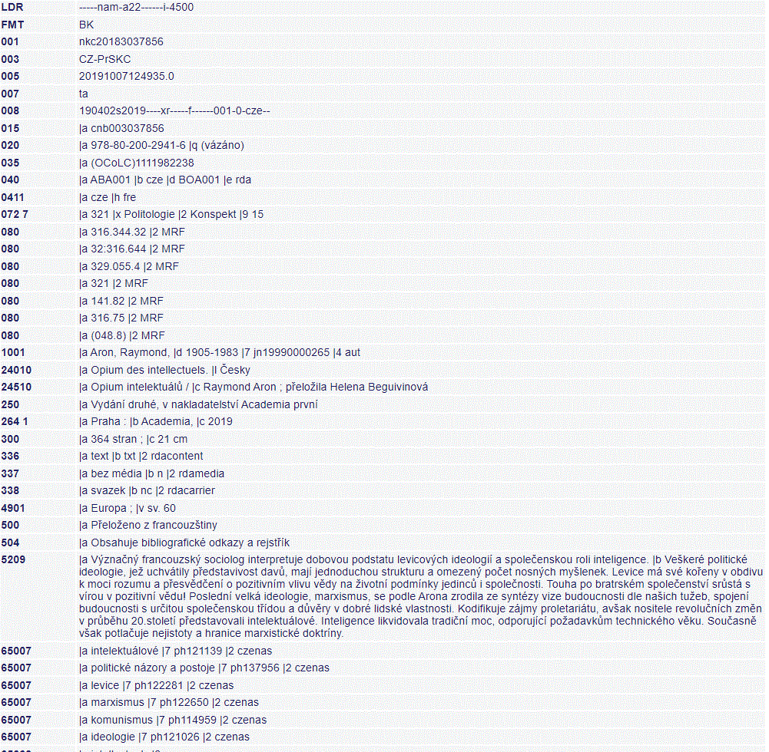
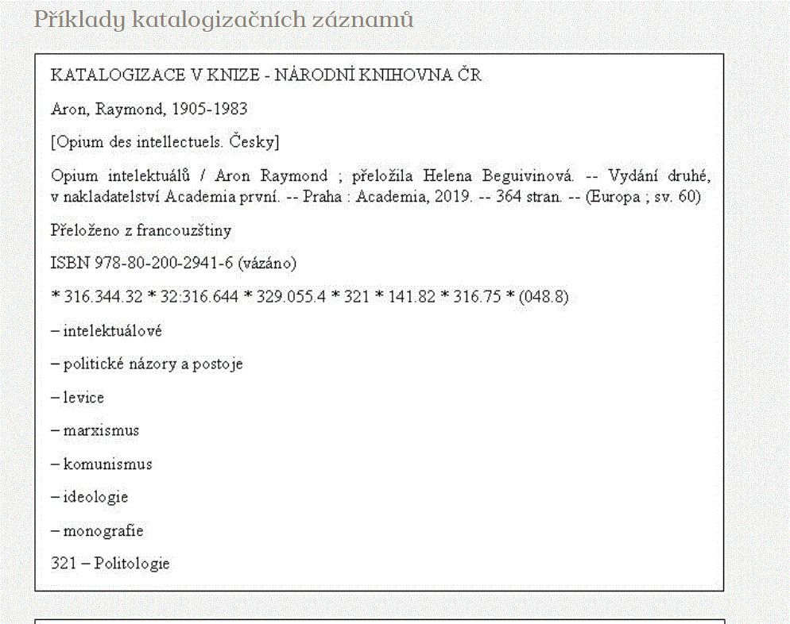
Katalogizace v knize
Záznam v SK ČR

Slide 17
Doporučujeme : Stahování záznamů
Je-li záznam zpracovaný jinou knihovnou v ČR - stahuji záznam přes protokol Z39.50
Přístup přes Z39.50 k databázím NK ČR včetně SK ČR http://aleph.nkp.cz/web/Z39_NK_cze.htm
(V SK ČR téměř 8,5 milionů záznamů z cca 530 knihoven)

Slide 18
projekt CENTRAL
Městská knihovna v Praze s podporou Ministerstva kultury ČR a ve spolupráci s Národní knihovnou ČR od roku 2019 realizuje projekt CENTRAL, který má za cíl zrychlit katalogizaci novinek beletrie vycházející v největších nakladatelstvích na českém knižním trhu při zachování úplné úrovně zpracování.
přísná kontrola kvality záznamů před přijetím do báze ČNB
záznamy z MěK Praha do SK ČR jsou sklizeny 4x denně
záznamy vícesvazkových děl - nabízeny záznamy zpracované „se shora“ i po jednotlivých svazcích

Slide 19
Při stahování záznamů nemusí být nabídnut jen jeden záznam
Duplicity v SK ČR - proč vznikají ?

Slide 20
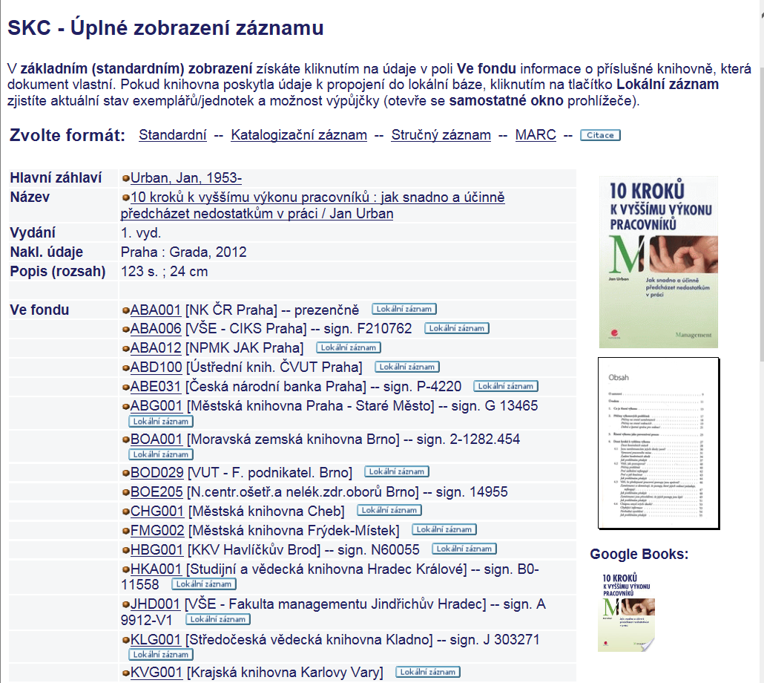
Žádoucí stav na 1 konkrétní dílo / 1 záznam

Slide 21
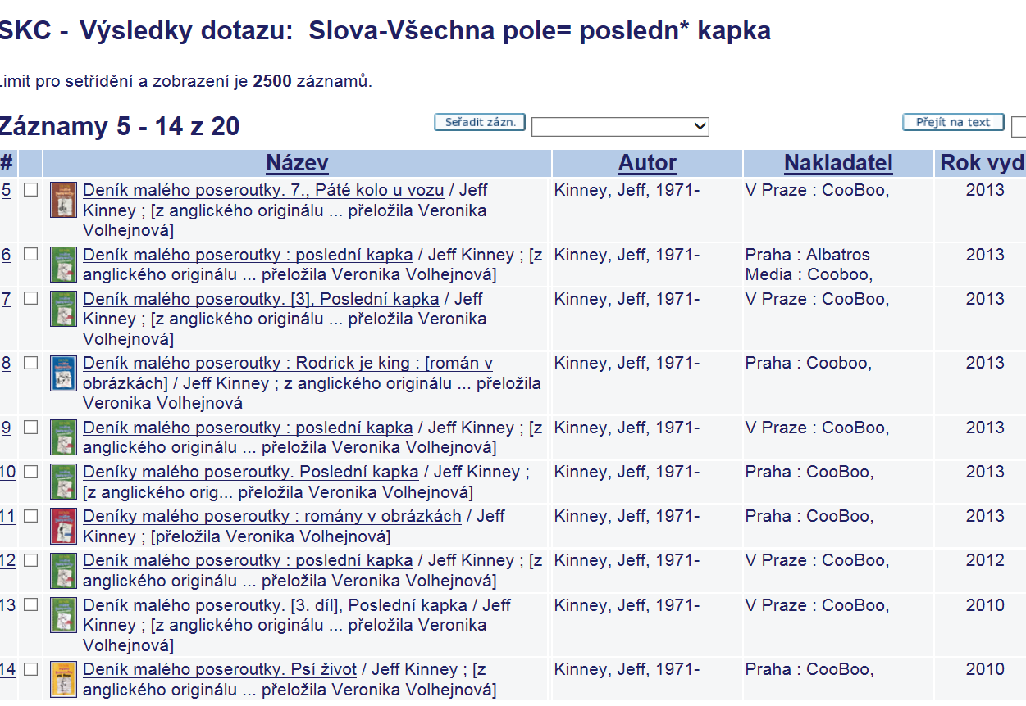
…ale realita někdy vypadá takto : ☹

Slide 22
Duplicity v SK ČR vznikají při odlišném zápisu následujících údajů v záznamech:
  ISBN / č.ČNB
  Hlavní záhlaví
  Názvové údaje
  Rok vydání / Dotisk
  Rozsah
  Nebo když je dokument zpracován jako :
  Jiný druh dokumentu
  Vícesvazkové dílo / po jednotlivých dílech

Slide 23
Deduplikační klíče
K automatickým deduplicacím v SK ČR slouží deduplikační klíče. Automaticky se deduplikuje cca 75 % přijatých záznamů.
Klíč 1
ISBN (020) nebo čČNB (015), názvové údaje (245 a,n,p), rok vyd. 260c/264c/008, rozsah (300a - nejvyšší číslo)
Klíč 2
Hlavní záhlaví (1xx), názvové údaje (245 a,n,p), rok vyd. 260c/264c/008, rozsah (300a - nejvyšší číslo)

Slide 24
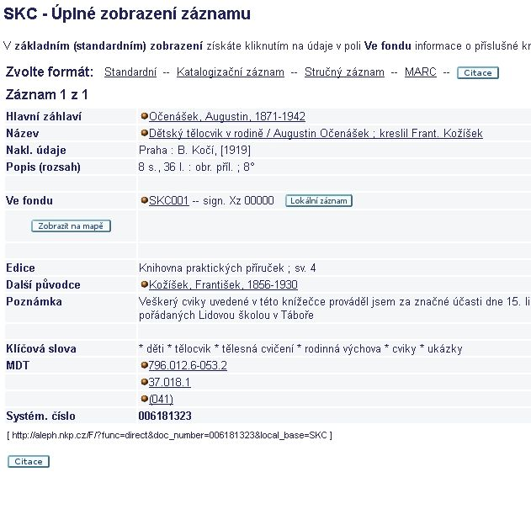
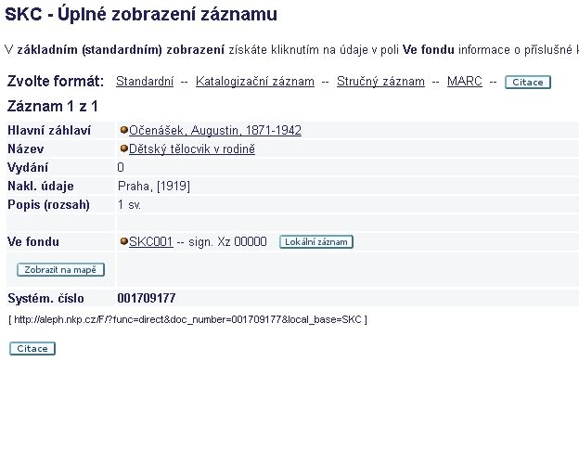
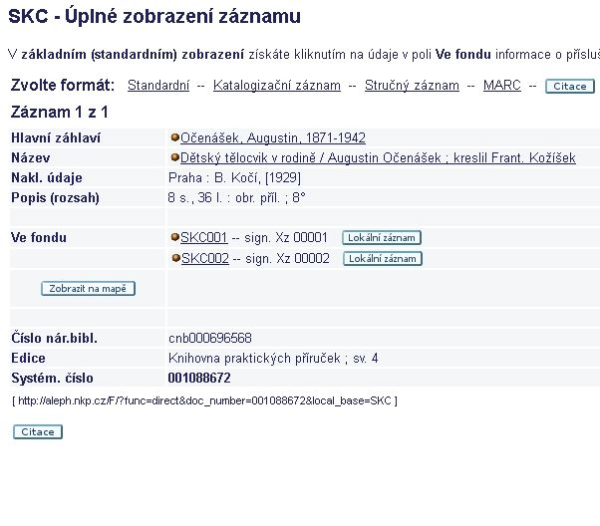
Kvalita záznamů v SK ČR – velice různorodá
Výsledky retrokonverze
velmi stručné údaje / údaje nepostačují
vždy k automatickému odstranění duplicit

Slide 25
Pár příkladů chyb, které způsobují duplicity v SK ČR, které je třeba řešit ručně

Slide 26
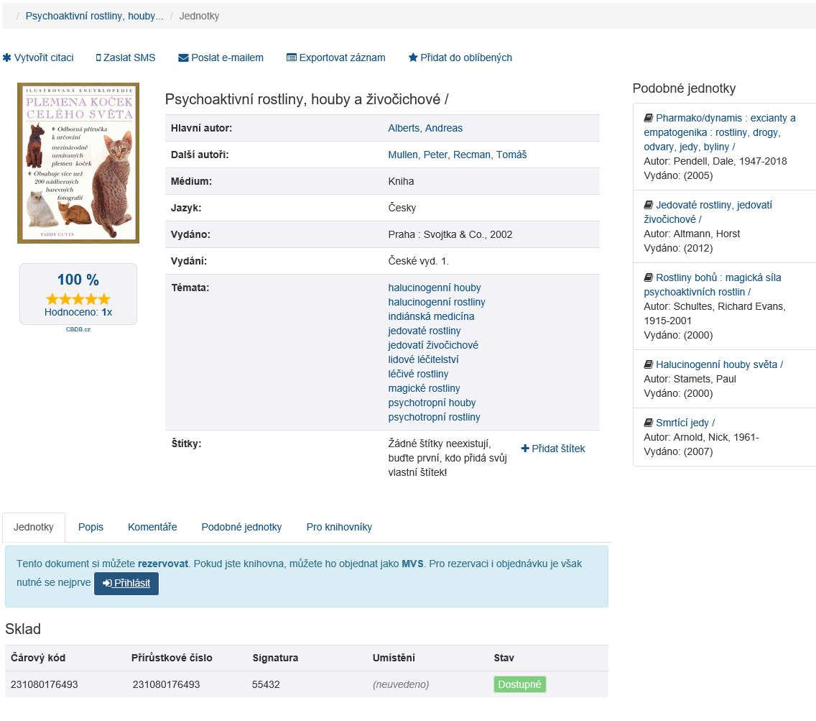
Uvedení chybného ISBN v záznamu = připojení špatné obálky z https://www.obalkyknih.cz/

Slide 27
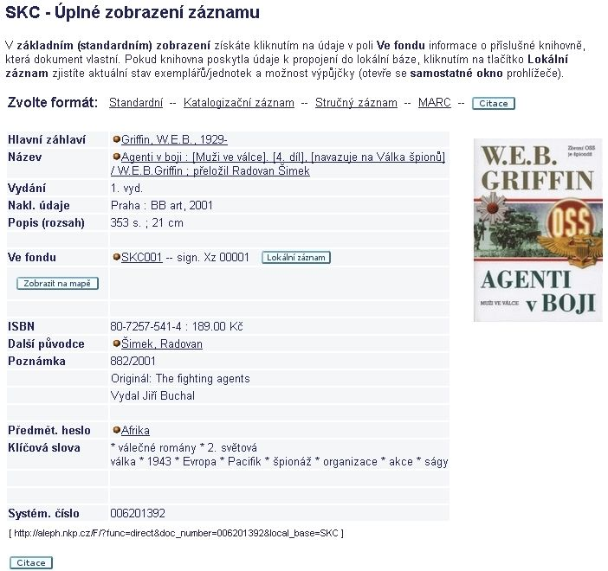
Příklad – chybně použitého názvu části
název části neslouží pro zápis informace, které dílo následuje !

Slide 28
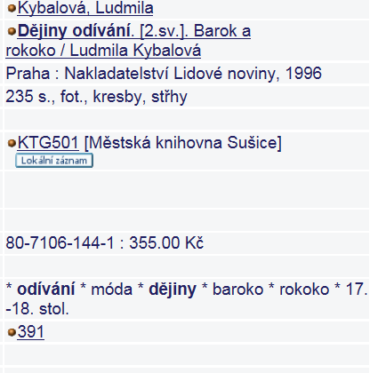
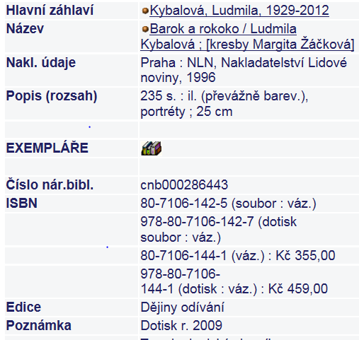
Záměna název/název edice

Slide 29
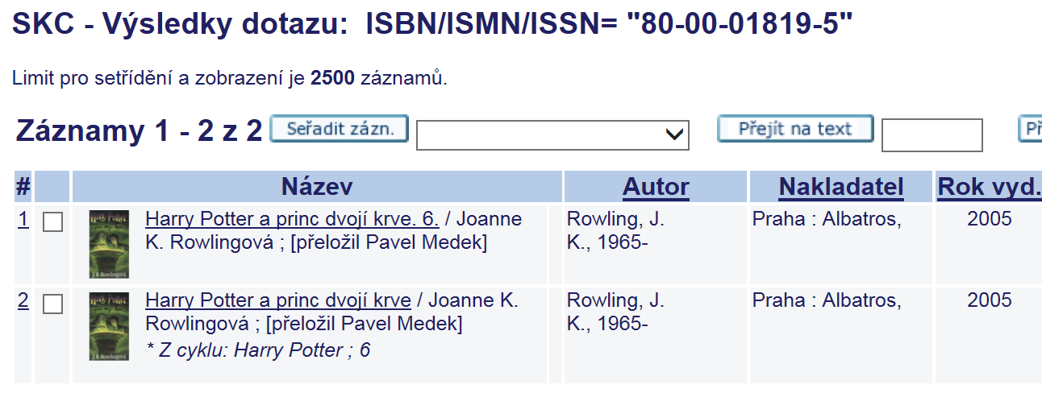

Slide 30
Knižní cykly ( aneb kam s těmi čísly)
Vzhledem k požadavkům knihoven na jednotný a standardizovaný zápis knižních cyklů v bibliografických záznamech schválila PS následující způsob zápisu: kvůli propojení záznamů celého cyklu a jednoduché vyhledatelnosti a uživatelskému komfortu je vhodné přidat pole 787 s indikátory 08, s návěštím „Z cyklu“ v podpoli $i a označením pořadí v podpoli $g.
příklad
245 10 $a Zaklínač. $n II, $p Meč osudu / $c Andrzej Sapkowski
246 30 $a Meč osudu
787 08 $i Z cyklu: $t Zaklínač $g 2
Podrobná instrukce viz dotaz č. 704
Stále se do pole 245 n přidávají čísla , která tam nepatří ☹

Slide 31
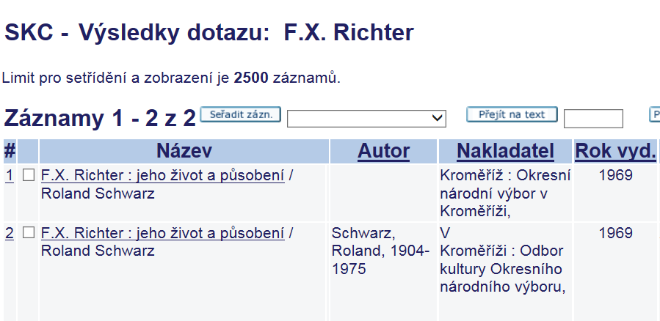
Hlavní záhlaví
V deduplikačním klíči - jen když není přítomno ISBN nebo čnb
Příklad : autor neuveden

Slide 32
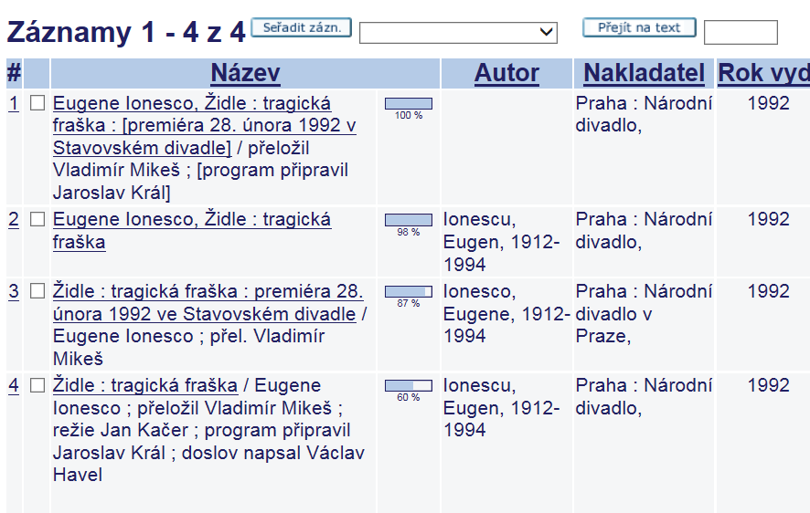
Příklad : autor je uveden, i když být uveden nemá (divadelní programy)

Slide 33
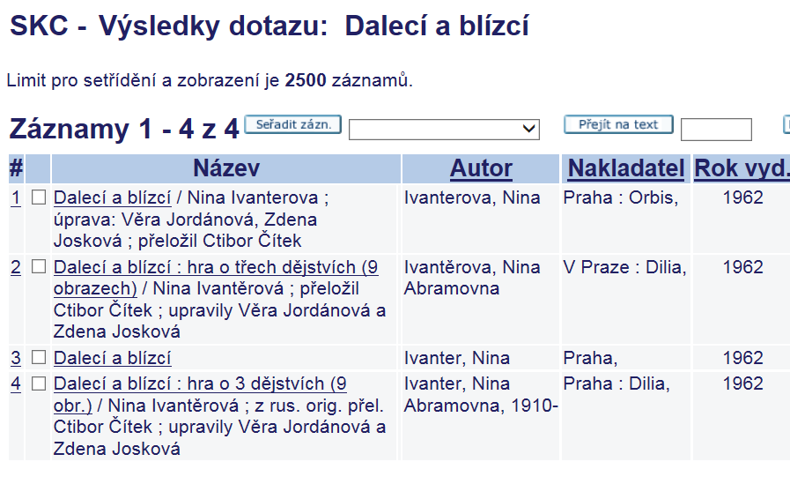
Příklad – různé verze stejného jména

Slide 34
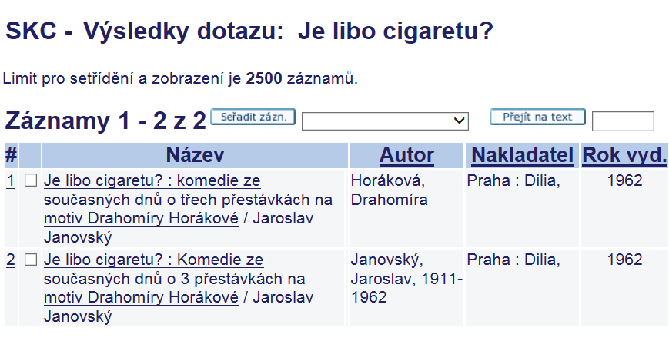
Příklad : uveden jiný autor z více možných
(u dramatizace díla na motivy … – správně autor dramatizace)

Slide 35
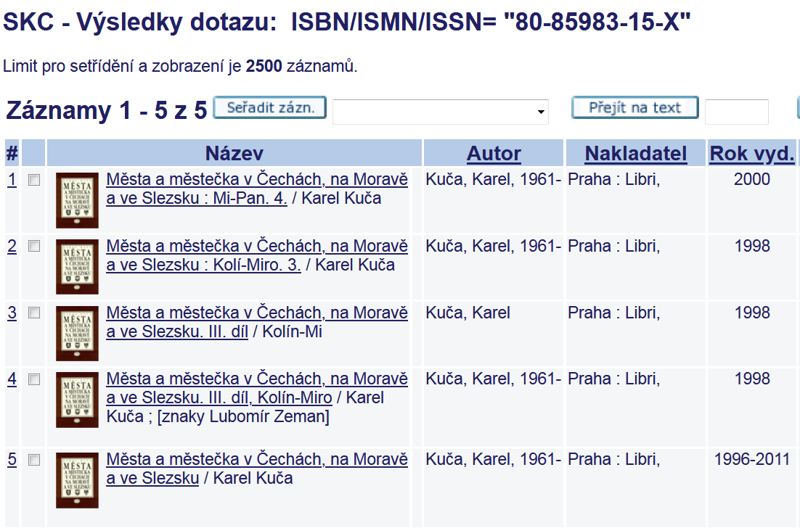
Vícesvazková díla – v SKC tolerované duplicity
Vyhledáváno podle ISBN
V jednom záznamu uvedeno ISBN jiného svazku (Mi-Pan)
V jednom záznamu údaj z 245 p uveden v 245b
V jednom záznamu chybně interpunkce + neuvedeno 245c + chybí ISBN souboru
Jeden záznam – zpracován jednotlivý svazek
1x zpracováno správně jako vícesvazkové dílo

Slide 36
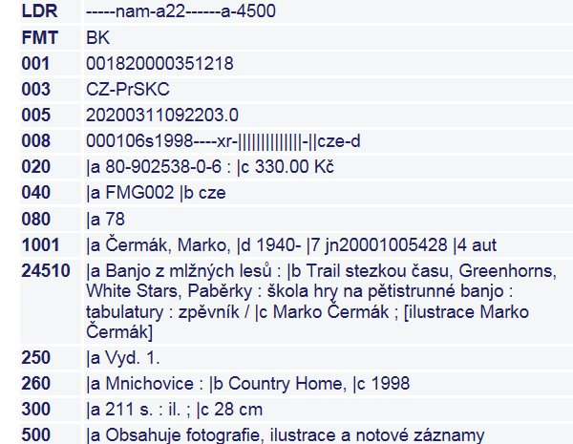
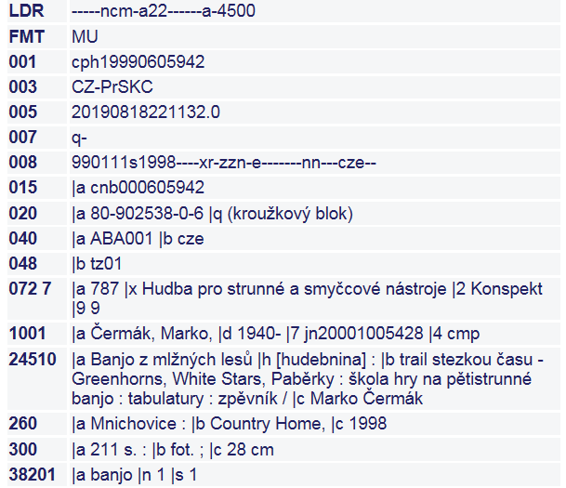
Jiný druh dokumentu ( LDR)

Slide 37
Přispívání do SK ČR
Dodávání dat DÁVKOVĚ
FTP server
sklízení dat – OAI protokol
ON-LINE - pomocí interaktivního formuláře
přípis /odpis monografií a speciálních druhů dokumentů
aktualizace periodik
informace o digitalizaci + URL adresy
aktualizace dat o knihovně v bázi ADR
SK ČR zajistí školení na vašem pracovišti (financováno z neVISK9)

Slide 38
Jak přispívat do SK ČR :
Co je třeba nahlásit pro zahájení testování:
URL OAI provideru
jméno setu
e-mailovou adresu, na kterou má být odesílána zpráva o výsledku sklizně dat
periodicitu sklízení (denní, týdenní, měsíční nebo čtvrtletní)

Slide 39
Př. ABG016 – Místní knihovna Horní Počernice
24. listopadu 2023 na Regionálních funkcích v Pardubicích – první kontakt ze strany metodického centra pro regionální funkce MěK Praha
Osobní 1.12. setkání s kolegyněmi z metodického centra pro regionální funkce ohledně přispívání obsluhovaných knihoven do SK ČR, vybrána knihovna pro otestování
během prosince 2023-ledna 2024 e-mailová korespondence (SK ČR/ MC RF/Fa Tritius) - nastavení parametrů pro sklizeň dat a její otestování + připsání cca 19000 záznamů z ABG016
od 4.2. 2024 pravidelné sklizně a importy nových přírůstků do SK ČR + statistiky o importech /interval sklizní 1x měsíčně / výsledky importů zasílány na region@mlp.cz

Slide 40
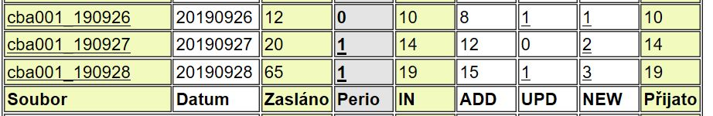
Po importu do SKC se vytvoří statistika na Webu o importu a odešlou dva informativní e-maily
Ukázka statistiky
Výpis chyb :
Identifikační čísla mohou odkazovat na konkrétní záznam do katalogu přispívající knihovny na webu nebo přímo do konkrétního záznamu v modulu katalogizace.

Slide 41
E-maily zasílané po importu dat do SKC (1) předmět: SIGLA - sklizeň pro SKC
Pro import do SKC jsou pripraveny zaznamy za obdobi:
2019/09/21 - 2019/09/28
SIGLA_190928 - 114
Zaznamy k odpisu:
SIGLA_190928_del - 0
neplatna hodnota v poli 910:
000000875 001 L 0253952
000000875 910 L
000001109 001 L 0257101
000001109 910 L $$aVYG

Slide 42
E-maily zasílané po importu dat do SKC (2) předmět: Export a import zaznamu do SKC
Probehl export a import zaznamu do SKC:
http://aleph.nkp.cz/web/skc/SIGLA/SIGLAd.htm#abe320_190525
http://aleph.nkp.cz/web/skc/SIGLA/SIGLAo.htm#abe320_190525_z
Zaznamy k oprave:
- knihy a spec. dokumenty
http://aleph.nkp.cz/web/skc/SIGLA/SIGLA_190525_m_err.htm
Aktualizovane/opravene zaznamy
http://aleph.nkp.cz/web/skc/SIGLA/SIGLA_190525_z_err.htm
Neopravene zaznamy z drivejsich importu:
http://aleph.nkp.cz/web/SIGLA/SIGLA_import_err.htm
Pravdepodobne duplicity:
http://aleph.nkp.cz/web/skc/SIGLA/SIGLA_import_dup.htm

Slide 43
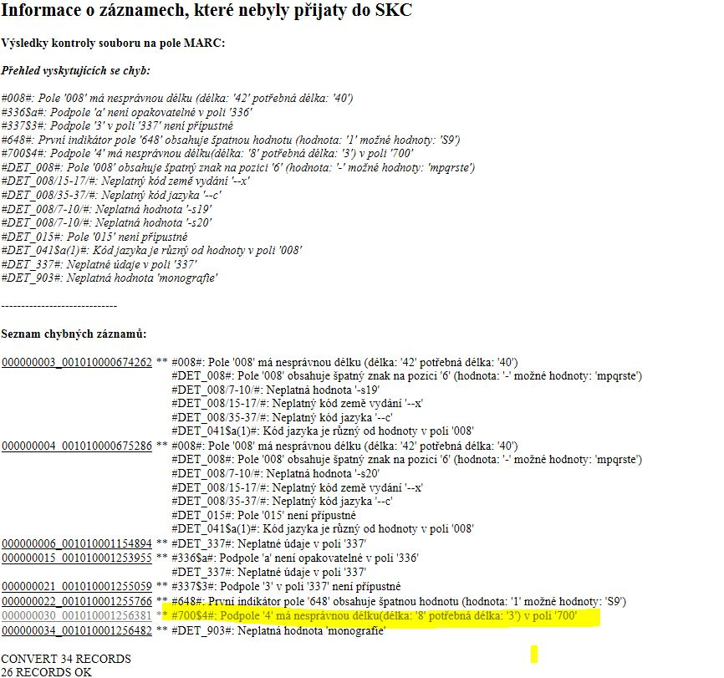

Slide 44
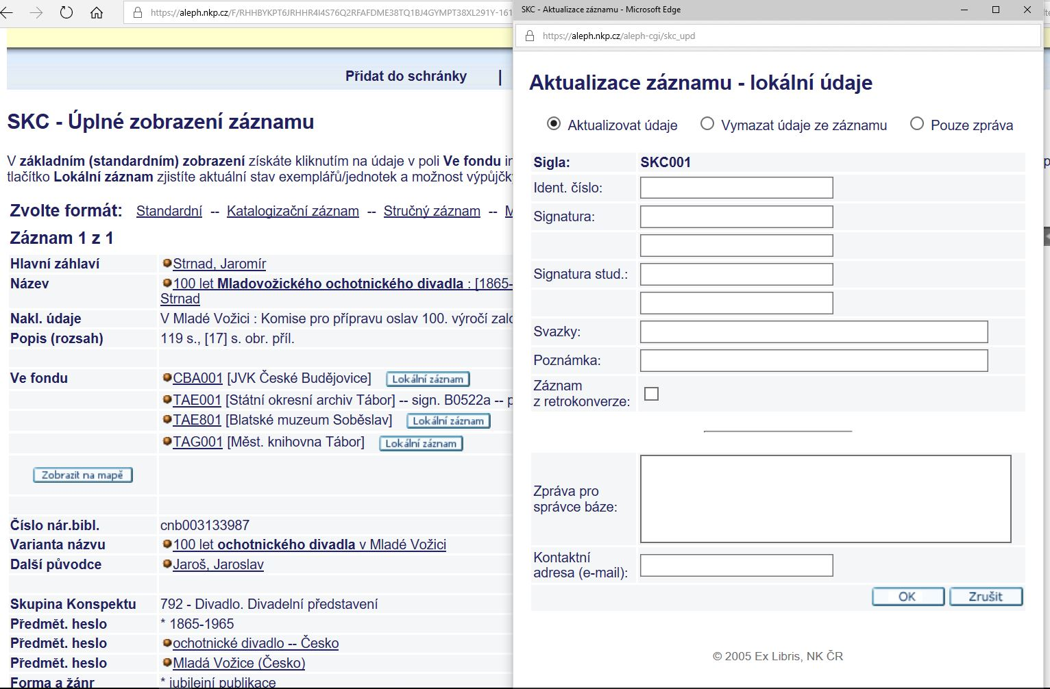
On-line formulář pro aktualizaci dat v SK ČR

Slide 45
NK ČR – Odd. souborných katalogů spravuje báze:
SKC
8.424.033
záznamů českých
i zahraničních monografií, seriálů a speciálních druhů dokumentů
z 530 českých knihoven
Digitalizovaný dokument připojen k 534.088 záznamům
https://skc.nkp.cz
ADR
(Centrální adresář knihoven a informačních institucí v ČR) 6463 záznamů
„živých“ knihoven
V současné době nejúplnější zdroj informací
o knihovnách
a informačních institucích v ČR
https://aleph.nkp.cz/
cze/adr
ANL
1.985.814 záznamů
článků a statí,
které jsou obsaženy
v seriálech a sbornících, vydávaných na území ČR
z 40 přispívajících knihoven
Plný text článku připojen
k 609.498 záznamům
https://aleph.nkp.cz/cze/anl

Slide 46
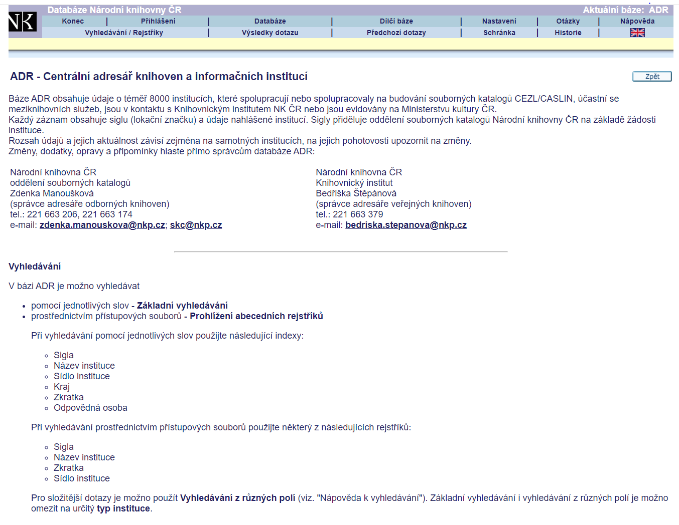
Centrální adresář knihoven a informačních institucí v ČR - pravidelná aktualizace údajů

Slide 47
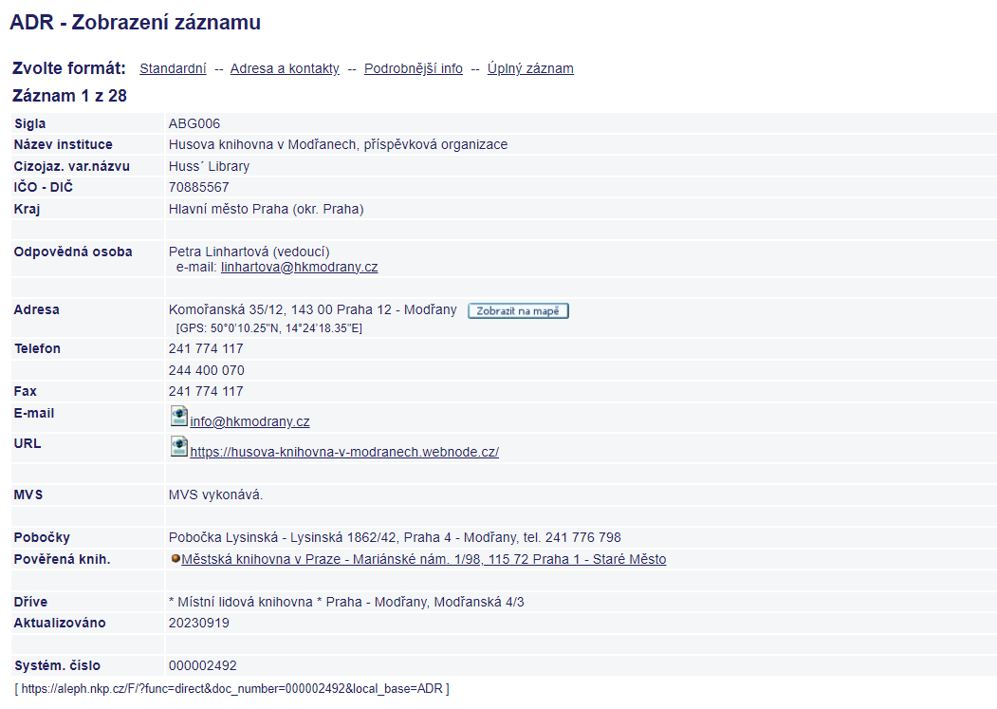
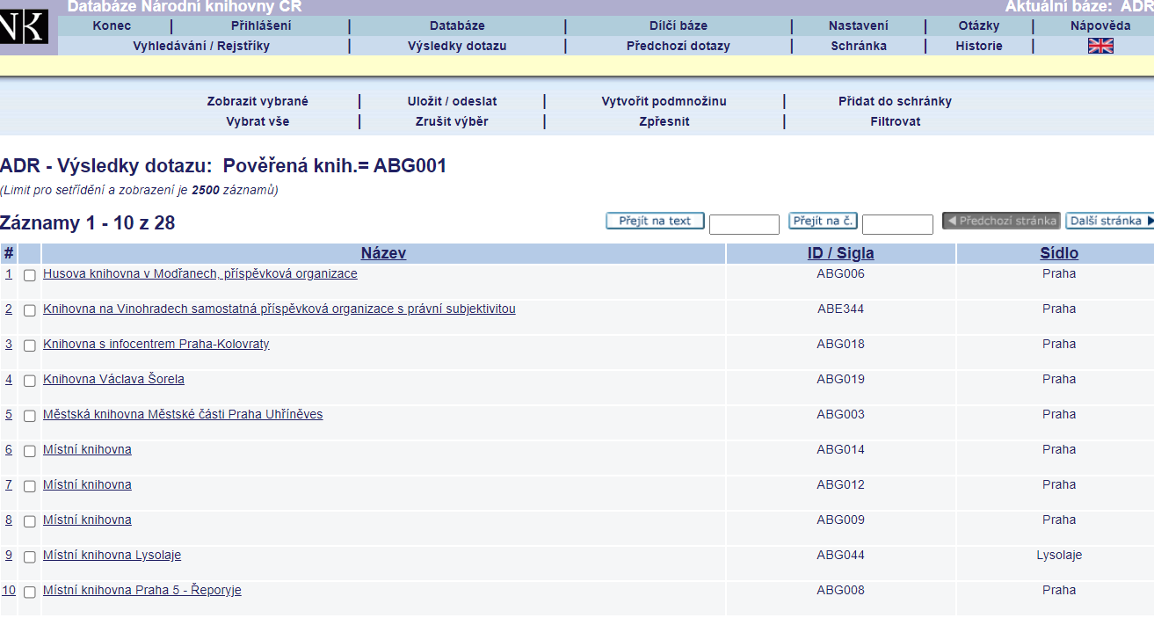
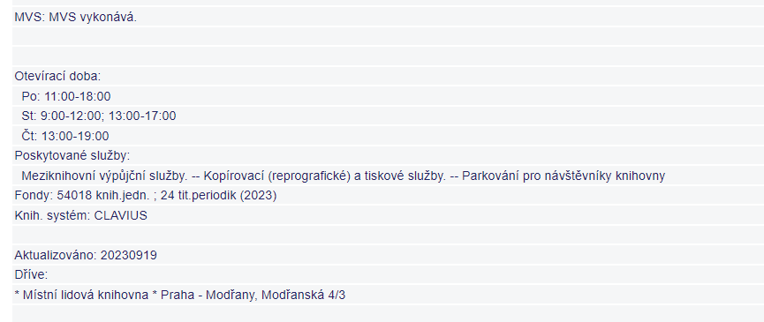
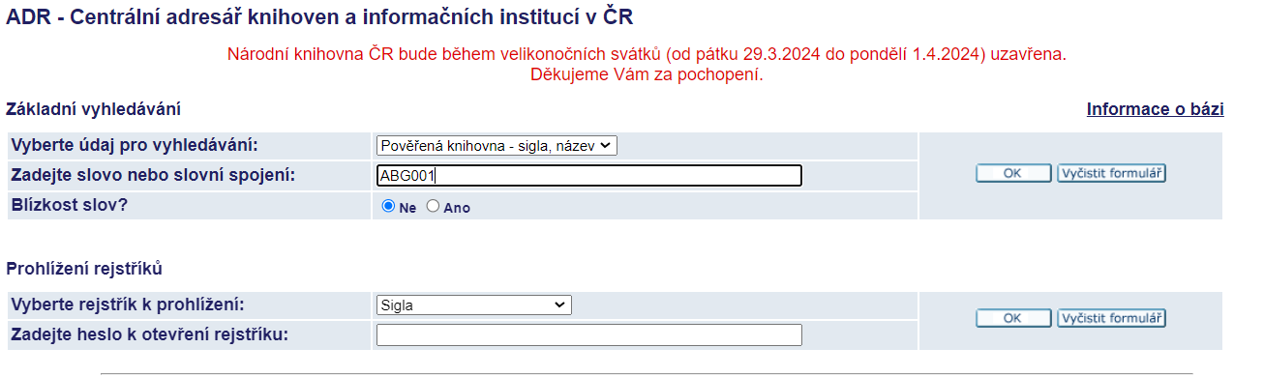

Slide 48
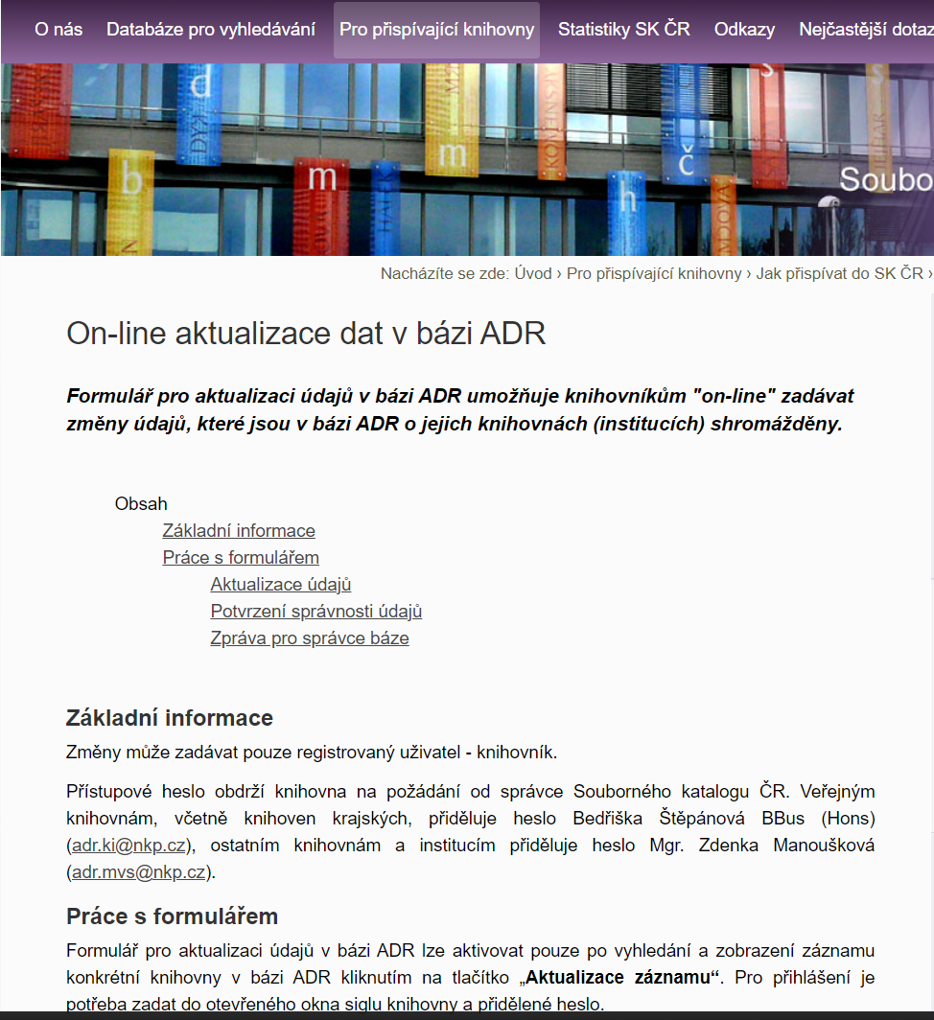
On-line aktualizace dat v bázi ADR

Slide 49
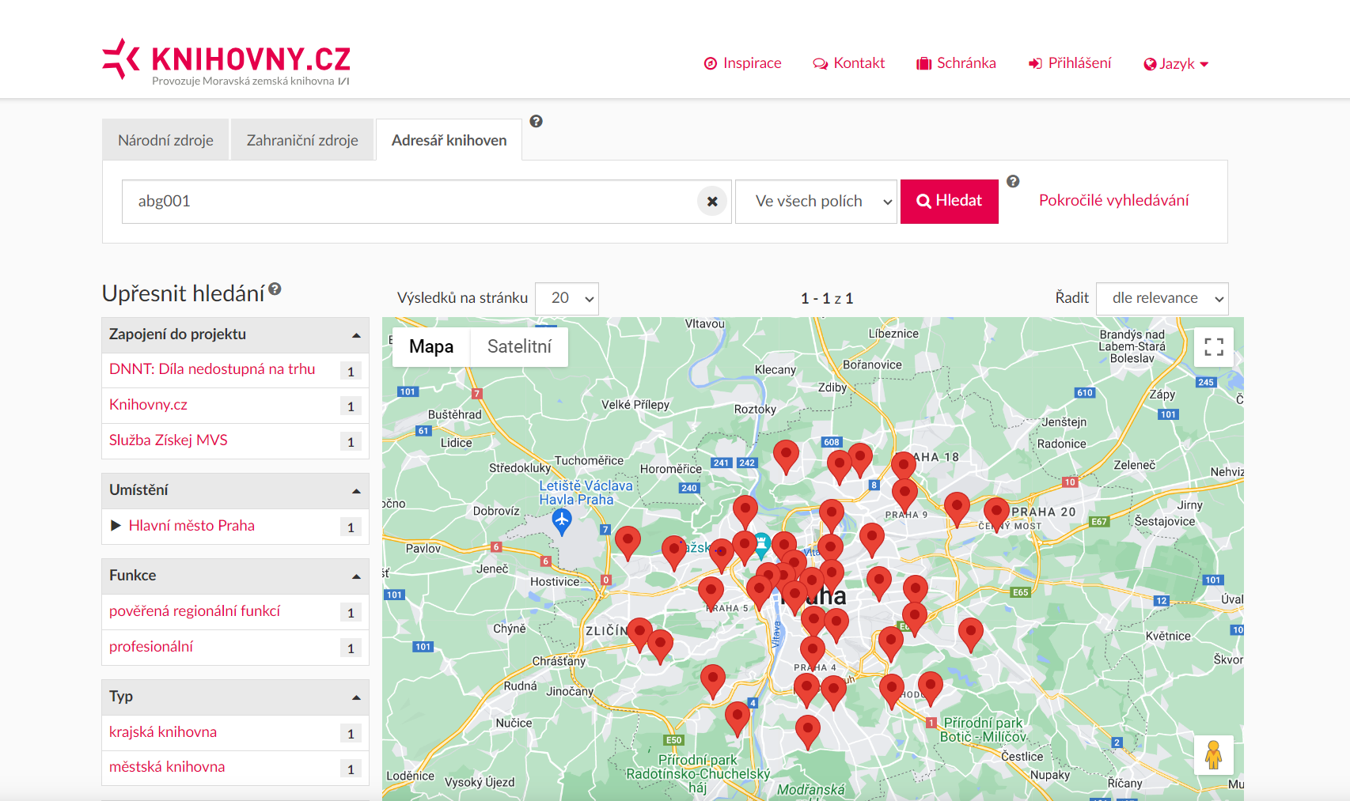
Adresář na

Slide 50
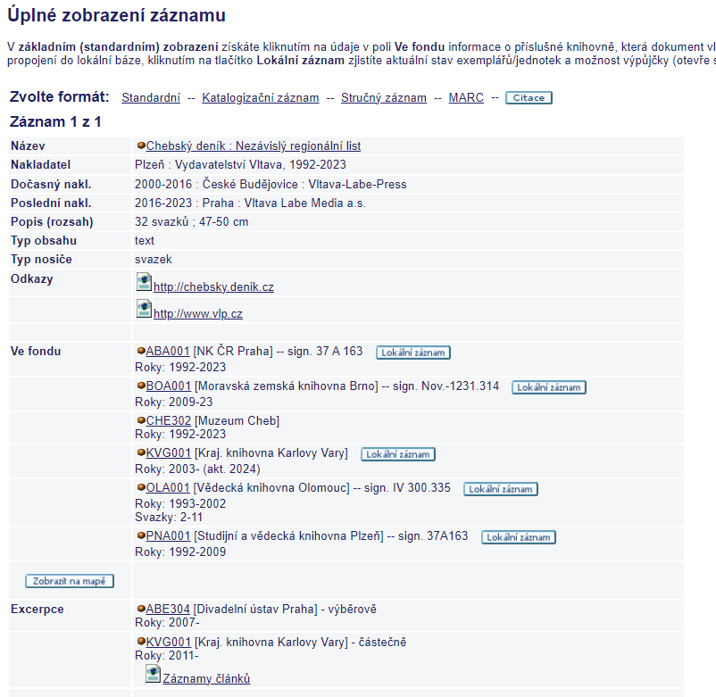
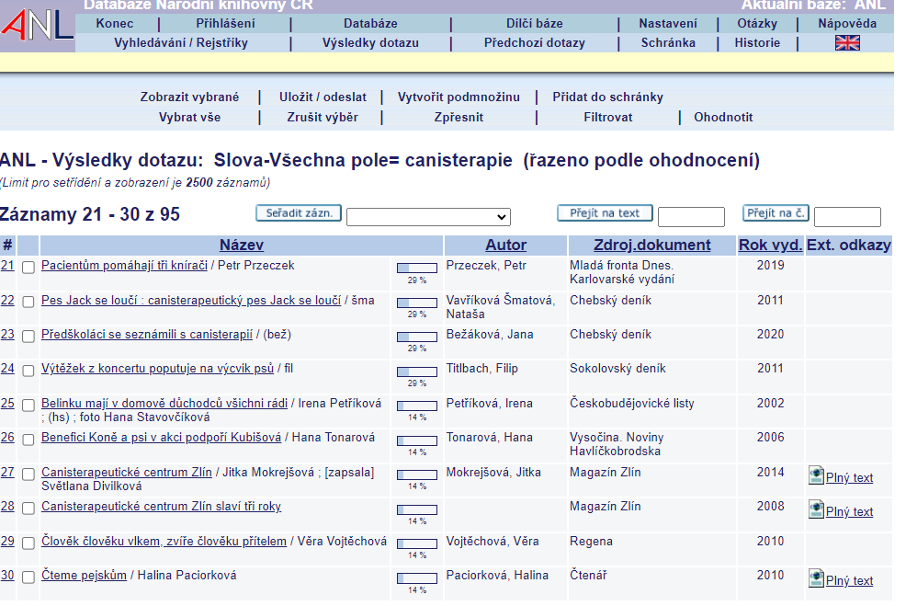
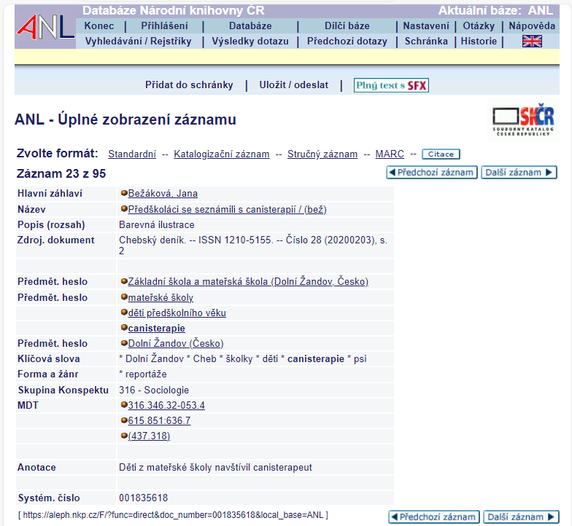
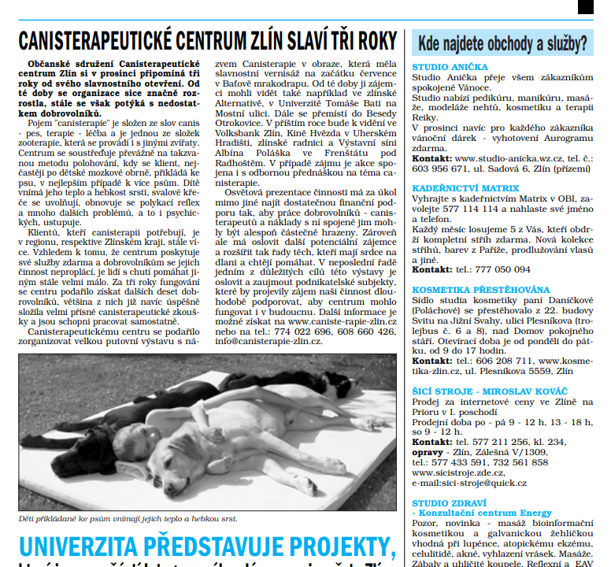
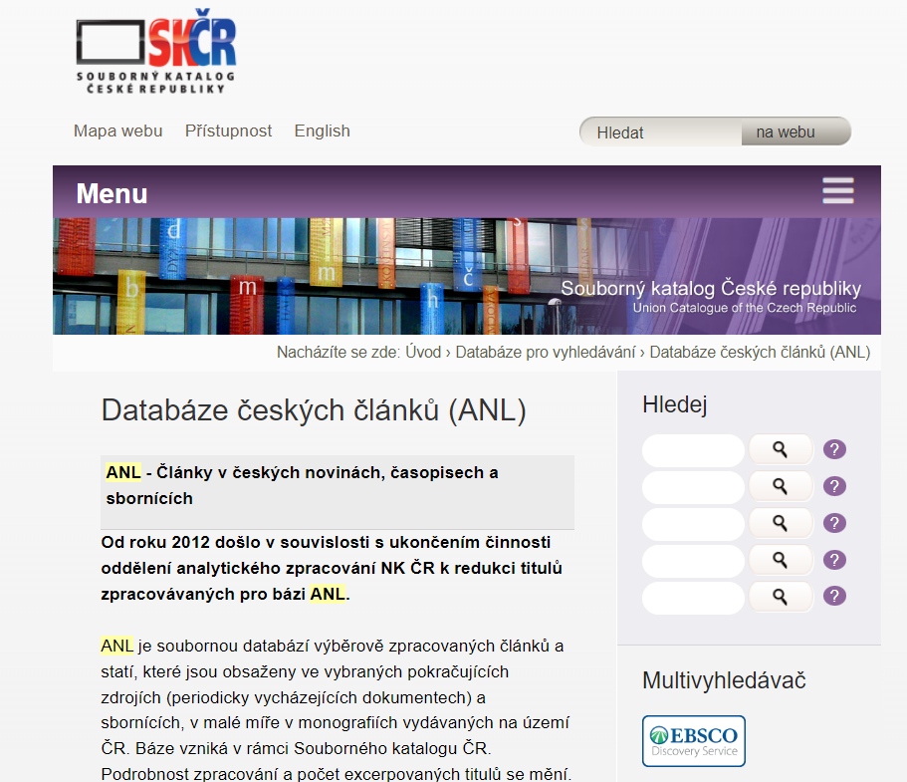
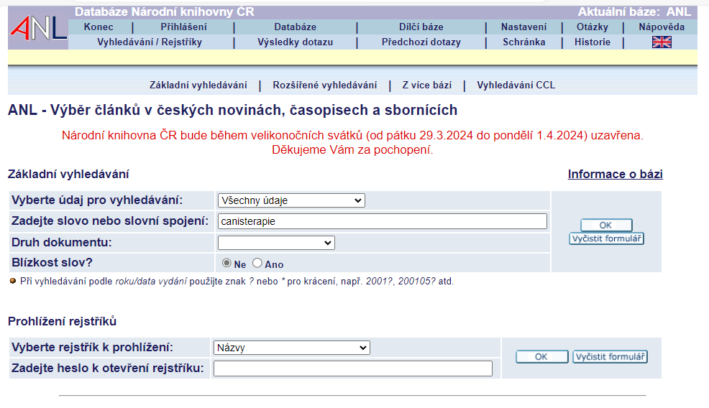
Báze ANL - Články v českých novinách , časopisech a sbornících

Slide 51
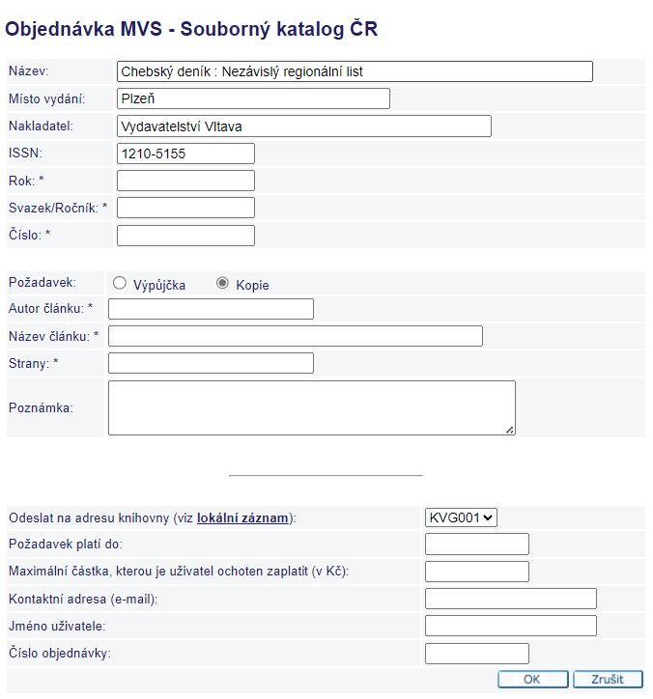
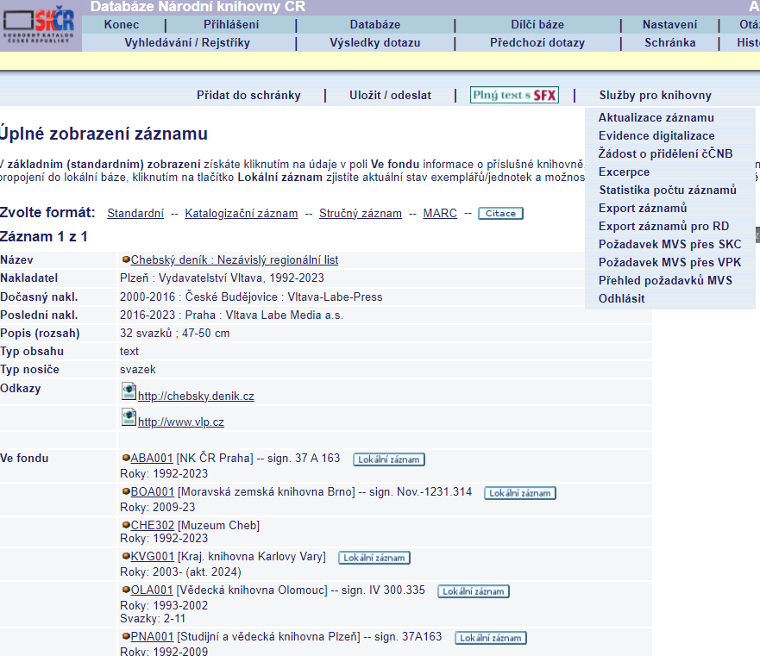
MVS v prostředí SK ČR

Slide 52
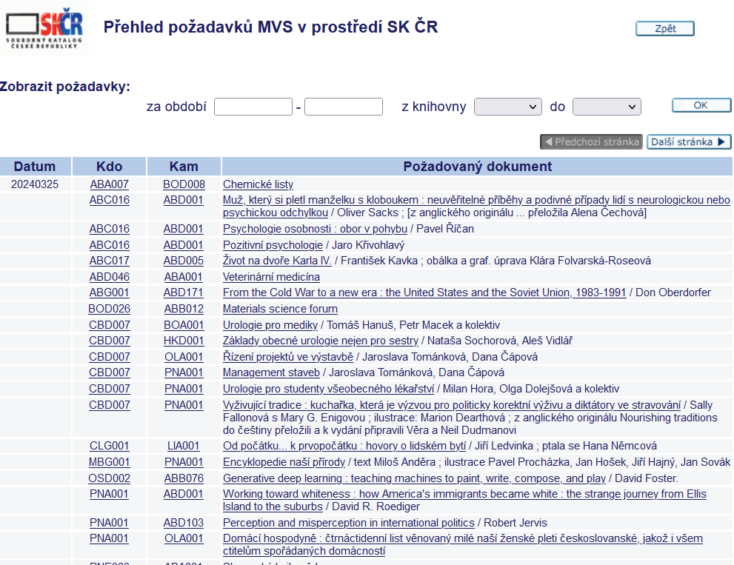

Slide 53
Doporučení na závěr
Šetřete se!
Pokud máte odkud, stahujte záznamy.
Když záznamy stahujete, neupravujte je.
Pokud nemáte odkud stahovat nebo svědomí Vám nedovolí ponechat záznamy, tak jak jsou, dodržujte STANDARDY
Mějte v Adresáři aktuální údaje o Vaší knihovně.
Děláte-li rešerši, nezapomeňte na bázi ANL

Slide 54
Děkuji za pozornost
PhDr. Eva Svobodová
Národní knihovna ČR
eva.svobodova@nkp.cz

